Slide 1
モジュール３ 薬物乱用のきっかけ

Slide 2
薬物乱用の
きっかけは、 どのようなこと なのだろうか？

Slide 3
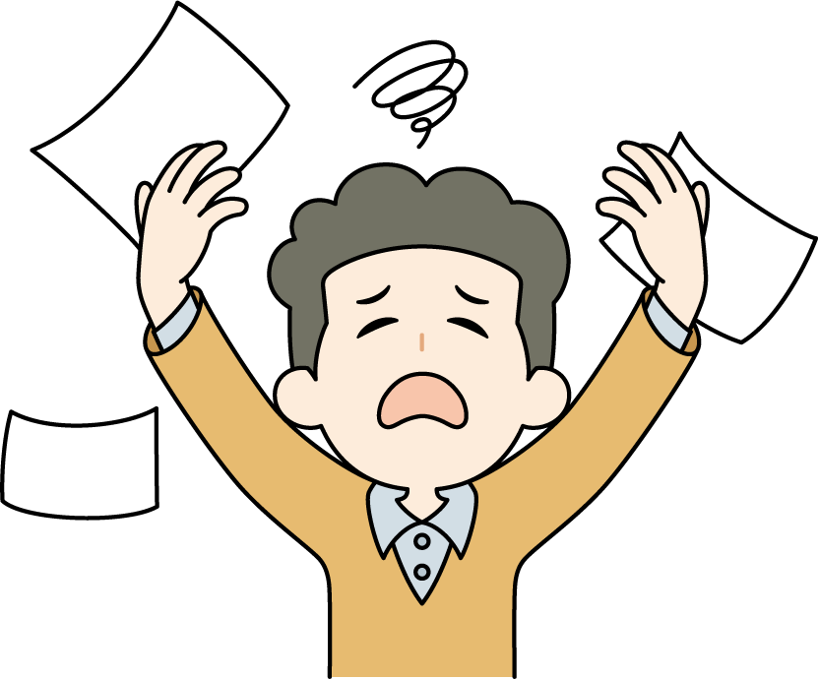
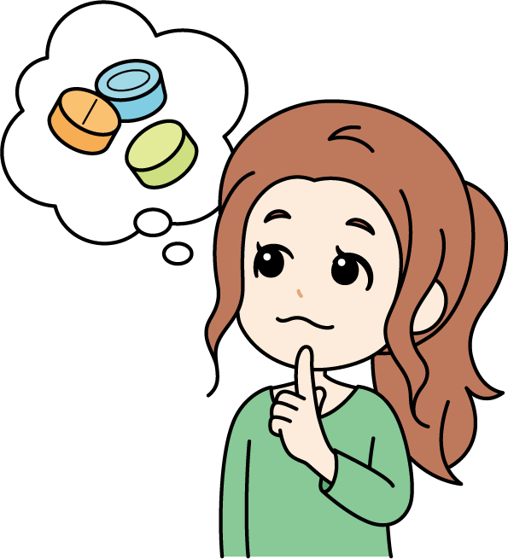
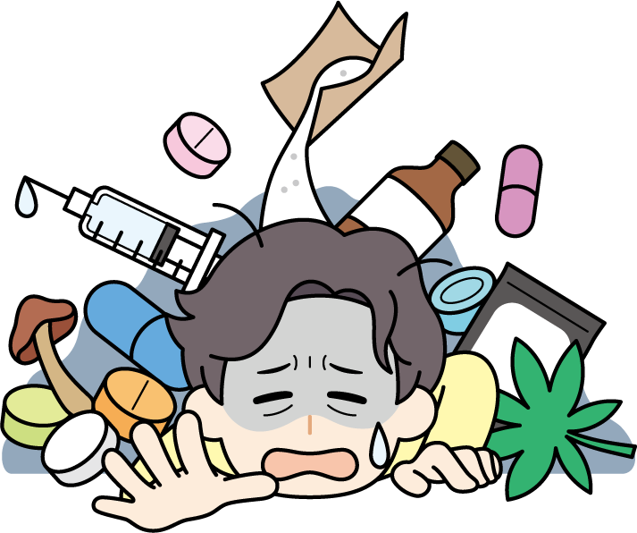
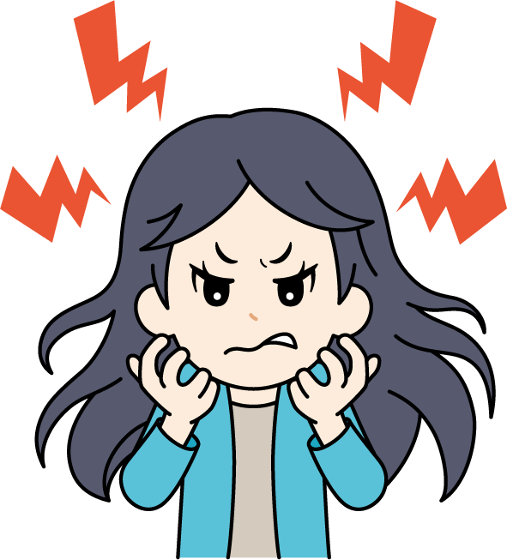
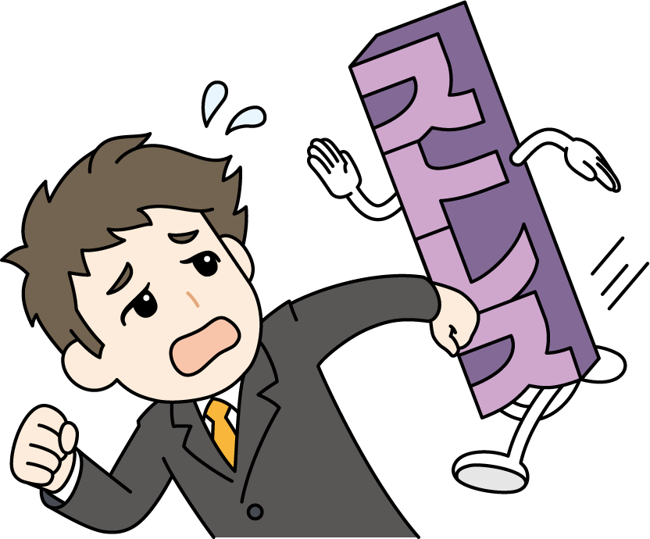
きっかけとなる心理的要因
投げやりな
気持ちから
やってみたい
という好奇心から
日常生活などの
イライラから
ストレスから
逃げたいから

Slide 4
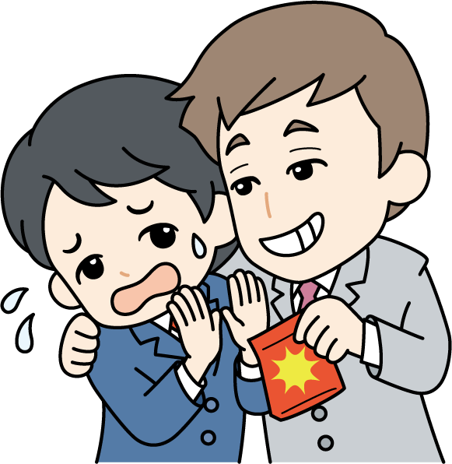
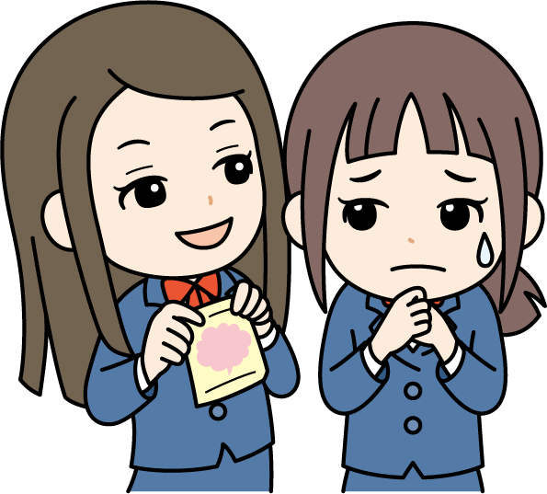
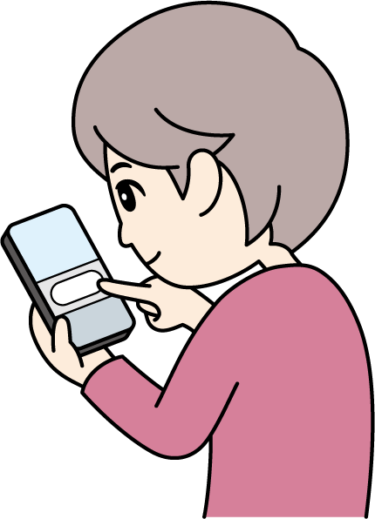
きっかけとなる人間関係や社会的要因
先輩や友達
からの誘い
大人からの 強要
おしゃれな広告や パッケージ
インターネットの サイトなど

Slide 5
きっかけとなる誤った認識
大人になった 気がする。 かっこいい
１回だけなら
大丈夫
大した害は
ないだろう
すぐ
やめられる
周りも
やっている

Slide 6
モジュール３ 薬物乱用の未然防止

Slide 7
薬物乱用の
未然防止について 考えよう！

Slide 8
考えてみよう
人はなぜ、 ダメとわかっていても 薬物を乱用して しまうのだろう？

Slide 9
薬物乱用の危険性を知ろう！
（公財）麻薬・覚せい剤乱用防止センターより

Slide 10
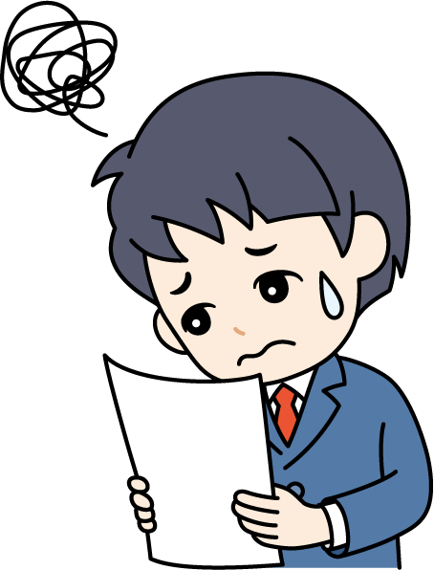
テストが終わって・・・
テストどうだった？ その調子だと進路大変そうだな？
Ａさん
いやあ、一夜漬けで、 うまくいかなくて・・・
オレ、先輩からもらった薬飲んだら 頭がスッキリしていい点数取れたんだよね。
Ｂさん
それって、危ない薬じゃない？
「スピード」っていうんだけど、違法な ものじゃないらしいよ。1回試してみる？
うーん、でも・・・

Slide 11
誘いへの対処方法を覚えましょう！
はっきりと 「意思」を示して断る
「嫌だ」
「吸いたくない」
「やらない」
「理由」を示して断る
「体に良くないから」
「家族と約束しているから」
「いろいろな人に迷惑がかかるから」
「無視」してその場を立ち去る
決して迷わないこと。 ハッキリ・キッパリ断る、理由を言って断る、 その場から立ち去るといった方法がある。
ポイント

Slide 12
薬物乱用を 防止するための 対策について 考えよう！

Slide 13
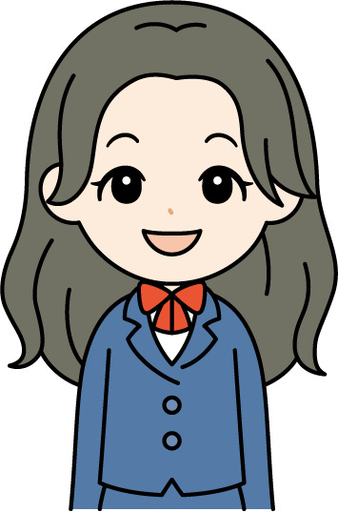
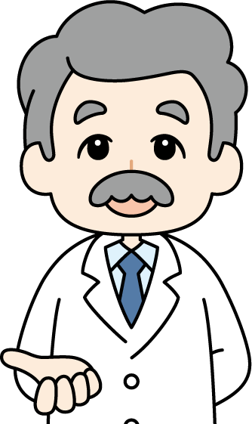
法律による対策
「覚醒剤取締法」などの法律で 薬物乱用防止に取り組んで いるんだね！
かくせいざい
さらに、薬物は海外から密輸されることが多いと 聞いたことがあります。
そのために空港や港などで 麻薬探知犬による検査などの 水際対策もしているよ！

Slide 14
その他の対策
学校で 薬物乱用防止ポスターを作ったり、 乱用防止の学習をして正しい知識を身に付けたりしています！
他にはどんな防止対策があるのかな・・・
さらに、警察での啓発活動や 精神保健福祉センターでは 個別相談や専門的な支援も 行っているよ！

Slide 15
振り返り
薬物の誘いに対して、 はっきりと断ることが大事。
誘われない自分になることが大切。
薬物乱用を防止するための対策 として様々な取組が行われている。

Slide 16
確かめよう
問題
薬物乱用を防止するために、 私たちにできることはどれでしょう？
薬物の宣伝・広告をする社会にしない
薬物に関する正しい知識を身に付ける
薬物を手軽に入手できる社会にしない
薬物を誘ってきそうな人に近づかない

Slide 17
確かめよう
問題
薬物乱用を防止するために、 私たちにできることはどれでしょう？
薬物の宣伝・広告をする社会にしない
薬物に関する正しい知識を身に付ける
薬物を手軽に入手できる社会にしない
薬物を誘ってきそうな人に近づかない

Slide 18
考えてみよう
薬物乱用のきっかけ編
大麻乱用の状況を考えよう！
乱用のきっかけは？
誘いを断ろう編
誘われたらどうする？
友人が誘われていたら…
心の居場所作り
どうして薬物乱用をしてしまうのか…

Slide 19
考えてみよう
薬物乱用のきっかけ編
大麻乱用の状況を 考えよう！
乱用のきっかけは？

Slide 20
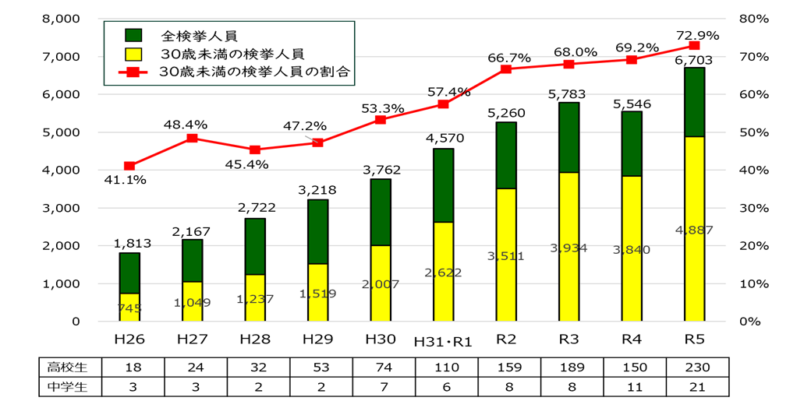
①大麻乱用の状況を考えよう！
このグラフから考えられることはなんだろう？ また、その原因や理由について考えていこう！
大麻事犯における30歳未満の検挙人員
出典：「第六次薬物乱用防止五か年戦略」フォローアップ（令和6年7月23日）薬物乱用対策推進会議
（https://www.mhlw.go.jp/content/11126000/001279247.pdf）

Slide 21
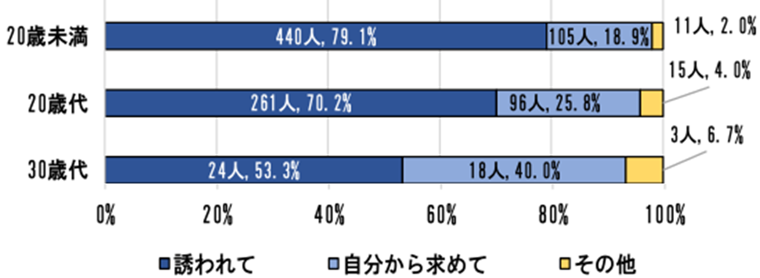
②乱用のきっかけは？
このグラフから考えられることはなんだろう？ また、その原因や理由について考えていこう！
大麻を初めて使用したきっかけ（初回使用年齢層別）
出典：「令和５年における組織犯罪の情勢」（警察庁）（https://www.npa.go.jp/publications/statistics/kikakubunseki/r5jousei20240408.pdf）

Slide 22
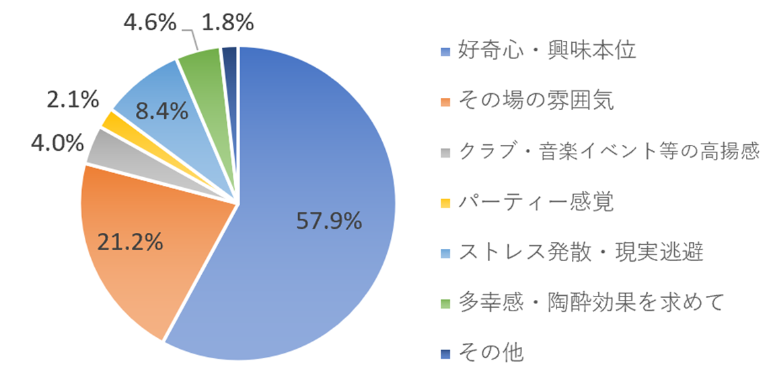
②乱用のきっかけは？
このグラフから考えられることはなんだろう？ また、その原因や理由について考えていこう！
大麻を初めて使用した動機（20歳未満）
出典：「令和５年における組織犯罪の情勢」（警察庁）（https://www.npa.go.jp/publications/statistics/kikakubunseki/r5jousei20240408.pdf）

Slide 23
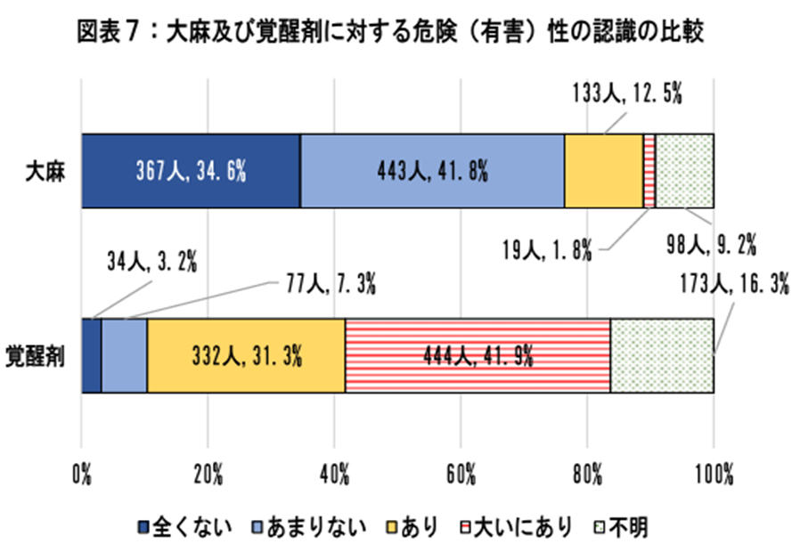
②乱用のきっかけは？
このグラフから考えられることはなんだろう？ また、その原因や理由について考えていこう！
かくせいざい
大麻及び覚醒剤に対する危険（有害）性の認識の比較
かくせいざい
出典：「令和５年における組織犯罪の情勢」（警察庁）（https://www.npa.go.jp/publications/statistics/kikakubunseki/r5jousei20240408.pdf）

Slide 24
考えてみよう
誘いを断ろう編
誘われたらどうする？
友人が誘われていたら…

Slide 25
③誘われたらどうする？
友人や知り合いから誘われたらどうしますか？
「ちょっとだけなら… 」乱用してもいいですか？
あなたならどのように対応するか考えてみよう！
薬物乱用への甘い誘い
やせられるよ!
クスリでちょっと遊ぼうよ
面白いクスリがあるんだけど
イライラがとれてすっきりするよ
人生は経験だ
眠気がとれて、勉強ができるよ
とりあえず、預かってよ
ちょっとだけ、ためしてみない
みんなやってるよ （やってないのはきみだけ）
ただの栄養剤だよ
最高の気分が味わえるよ
1回だけなら平気さ
お金はこの次でいいよ
出典：厚生労働省HP（https://www.mhlw.go.jp/bunya/iyakuhin/dl/dame_kodomo.pdf）

Slide 26
④友人が誘われていたら…
友人が薬物乱用に誘われていたら、 あなたはどのように声かけしますか？
友人がきっぱり断れるように手助けしよう！！
［問１］
友人が、「先輩から『集中力が高まるから今度一緒に大麻やるぞ！』と誘われてしまった。先輩の顔を立てたい思いもあるし、どうしよう…。」とあなたに相談をしてきました。 あなたならどのような声かけしますか？
［問２］
さらに・・・
友人が、「先輩から『みんなやってるから大丈夫だよ！』『１回だけなら平気！』『先輩の誘いを断るのか？』など、執拗に誘ってきたらどうしよう…。」とあなたに相談をしてきました。あなたならどのような声かけしますか？

Slide 27
考えてみよう
心の居場所作り
どうして薬物乱用を してしまうのか…

Slide 28
⑤どうして薬物乱用をしてしまうのか…
薬物乱用をしてしまう理由は？
⇒ 悩みがある。ストレスがある。 など
誘われて…はきっかけに過ぎず、悩みやストレスなど現状から逃げたい気持ちがあることで、薬物乱用を始めてしまうことが多い。
［テーマ］ 心の居場所を作ろう！！
身近な人が悩んでいたらあなたなら何ができますか？

Slide 29
調べてみよう
どのように薬物乱用を 未然に防いでいる？？？

Slide 30
どのように薬物乱用を未然に防いでいる？
現在、様々な未然防止対策が取られています。 しかし、大麻検挙人員は増えている現実があります。
そこで、今の啓発活動に加え、どのような対策をすると未然防止につながると思いますか？
現在取り組んでいる対策を調べ、 そこにあなたの考えを加えた対策を考えてみましょう。

Slide 31
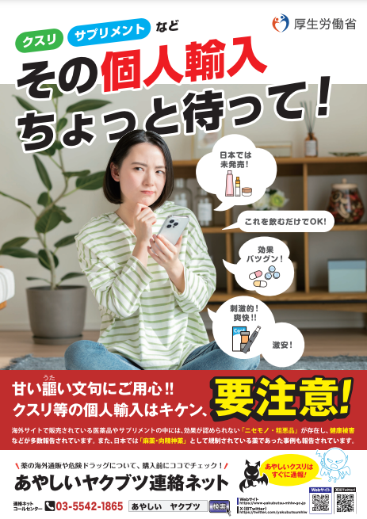
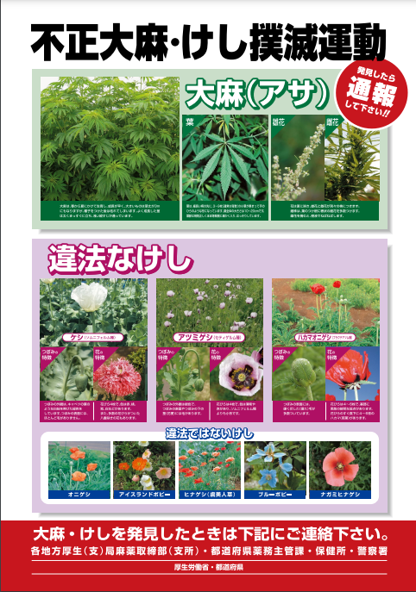
薬物乱用を防ぐ取組①
出典：厚生労働省HP（https://www.mhlw.go.jp/content/11120000/ Kojinyunyu2024_A3poster.pdf）
出典：厚生労働省HP（https://www.mhlw.go.jp/content/11120000/000771684.pdf）

Slide 32
薬物乱用を防ぐ取組②
麻薬探知犬の活動
出典：財務省HP（https://www.customs.go.jp/ mizugiwa/maken/maken.htm）

Slide 33
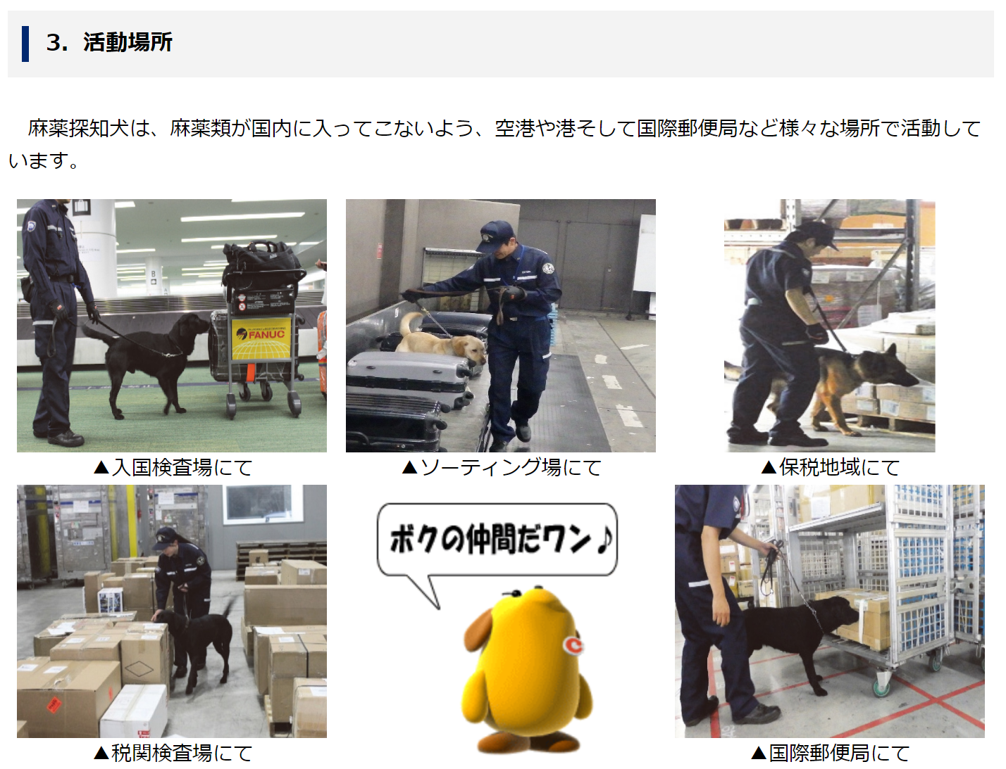
薬物乱用を防ぐ取組②
麻薬探知犬の活動
出典：財務省HP（https://www.customs.go.jp/mizugiwa/maken/maken.htm）

